Slide 1

Эссе
«Язык моего народа – ненецкий»
Автор: Филиппова Клавдия Васильевна
Воспитатель МДОУ «Брусничка»
с.Белоярск 2021год

Slide 2
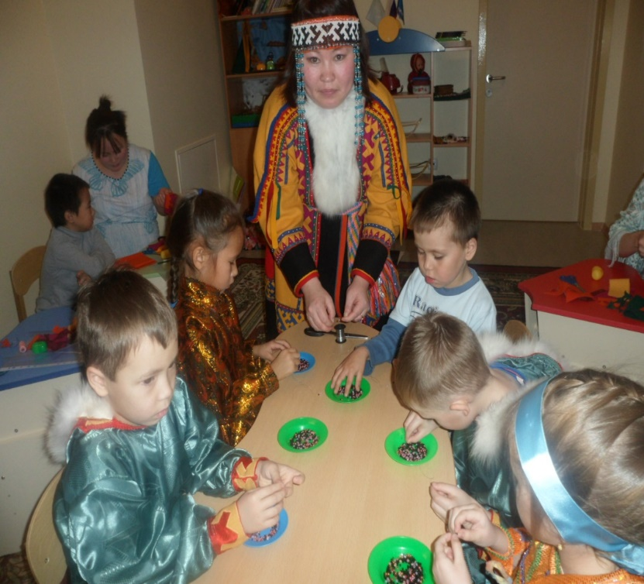
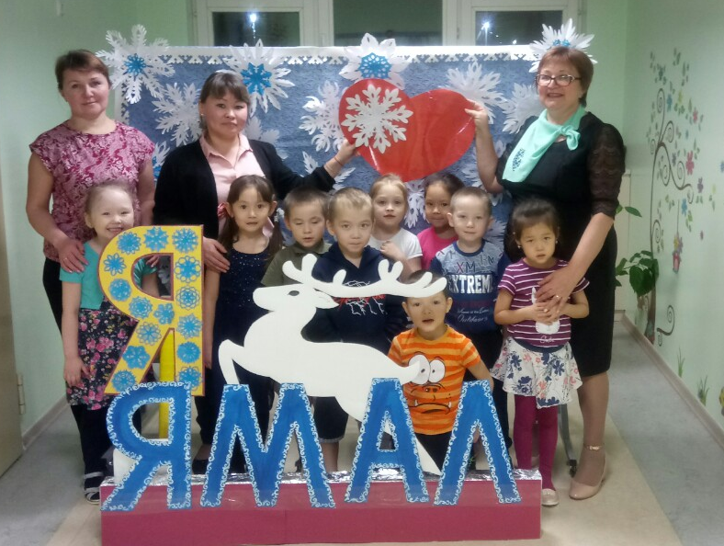
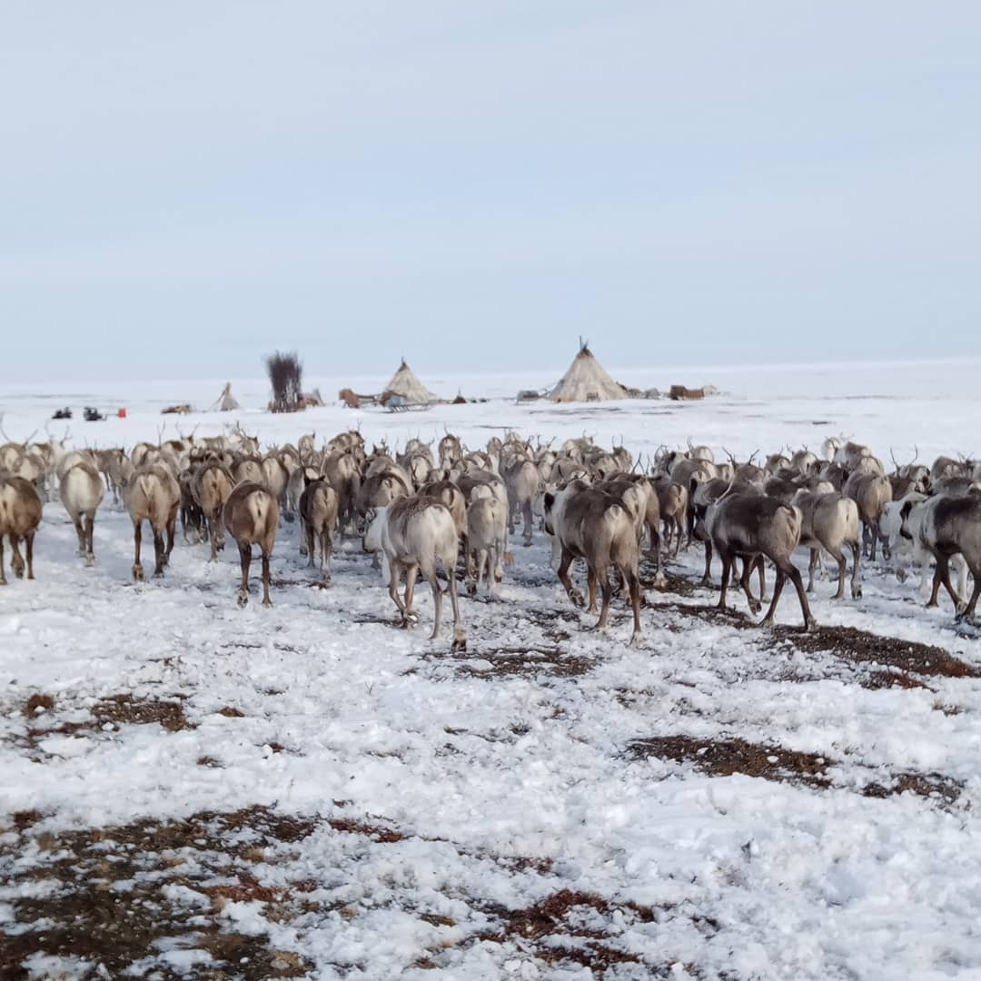
«Нельзя пробудить чувство Родины без восприятия и переживания окружающего мира. Пусть в сердце малыша на всю жизнь останутся воспоминания о маленьком уголке далекого детства. Пусть с этим уголком связывается образ великой Родины». В. А. Сухомлинский

Slide 3

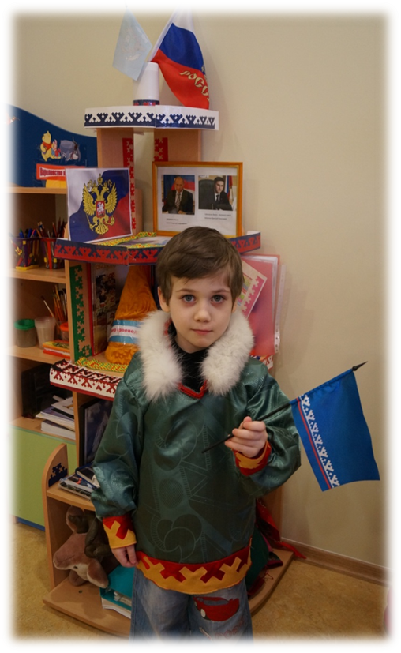
В 2012 году написала свою авторскую программу: «Обучение детей ненецкому языку в условиях детского сада»
Рецензия: Вануйто Г.Н., кандидата филологических наук,
зав. кафедрой национально - регионального образования
ГОУ ДПО ЯНОИПКРО, 2012г.

Slide 4
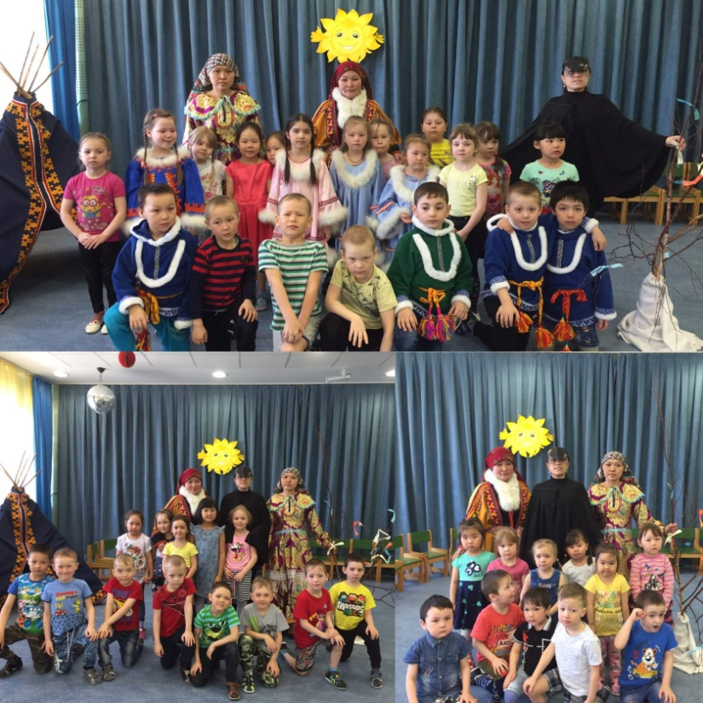
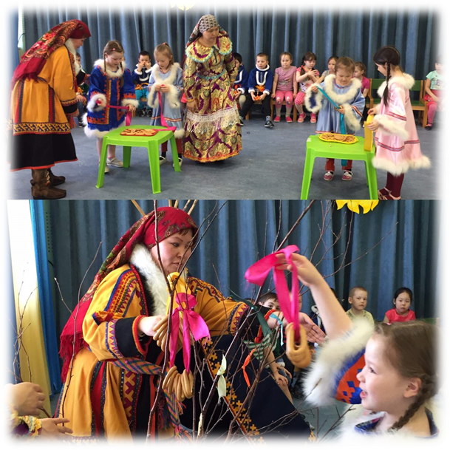
«Праздник прилёта вороны»

Slide 5
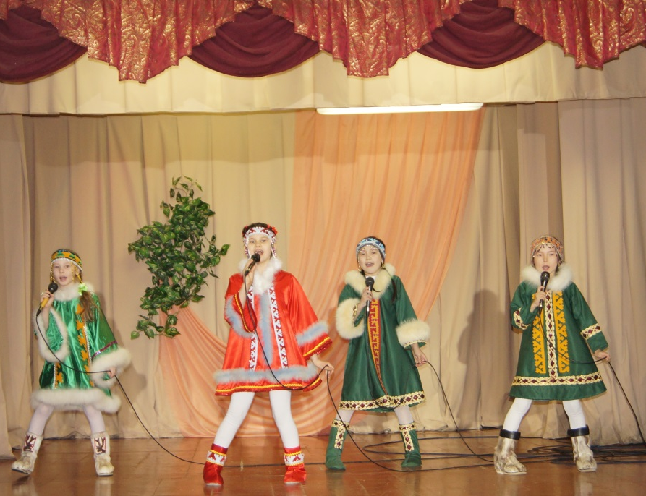
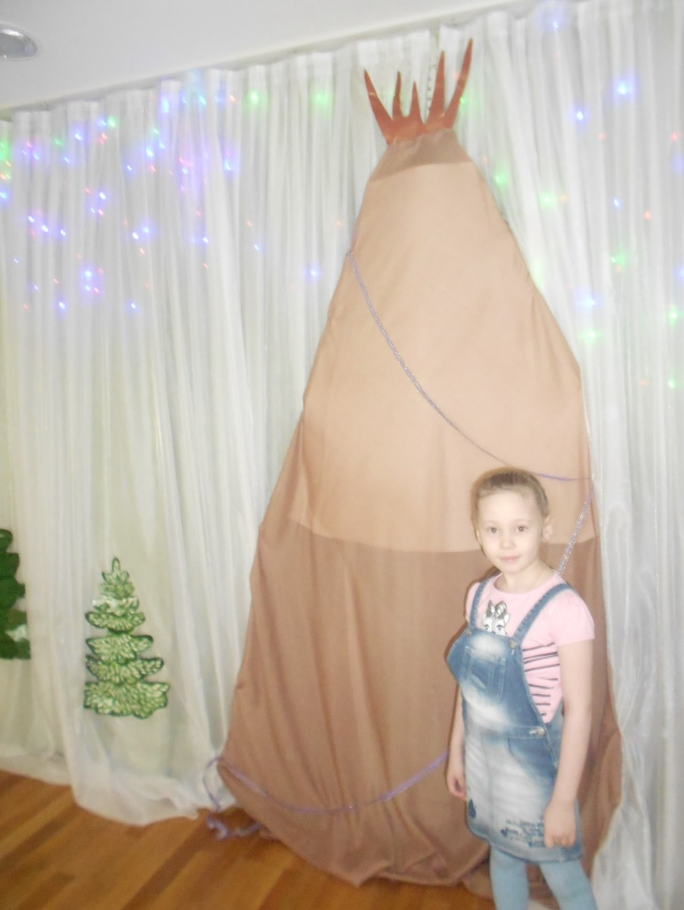
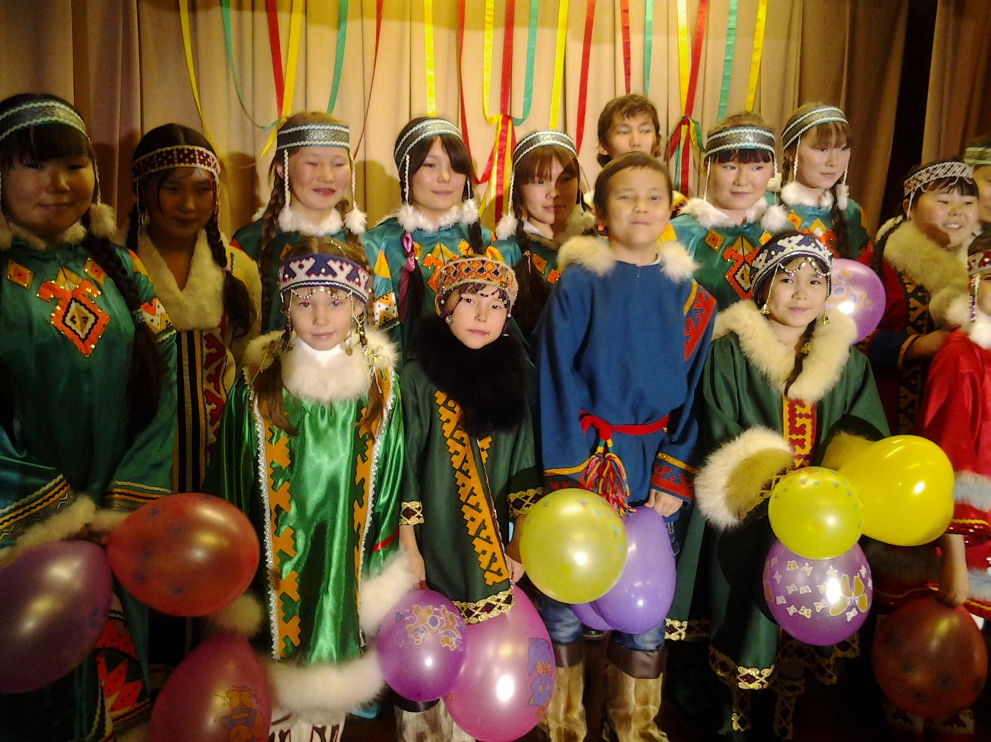
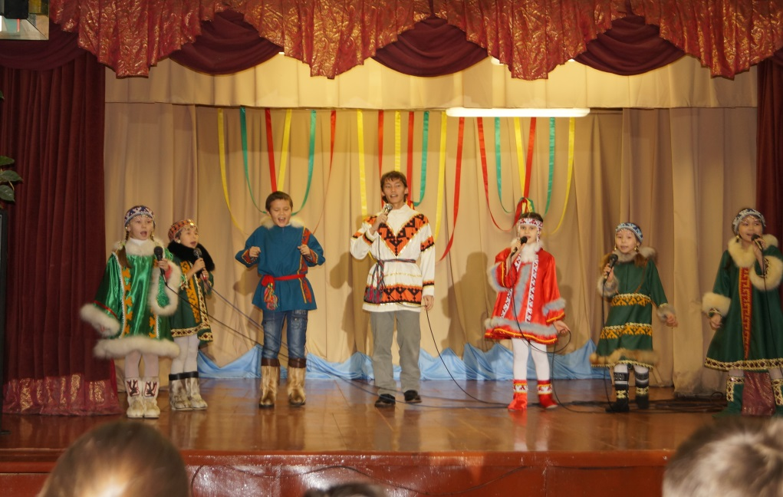
Моя дочь активно принимает участие во всех мероприятиях дома культуры с.Белоярск. Поёт ненецкие песни в группе «Сенгакоця»

Slide 6
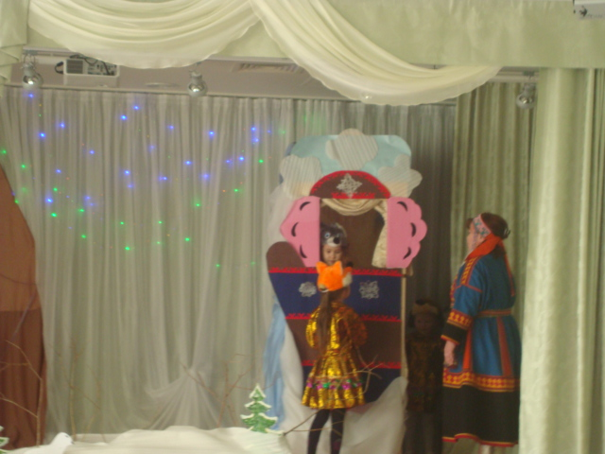
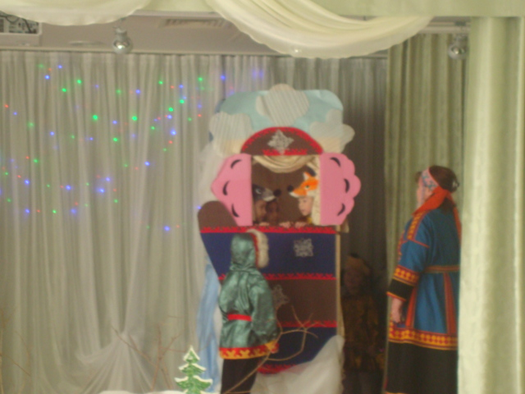
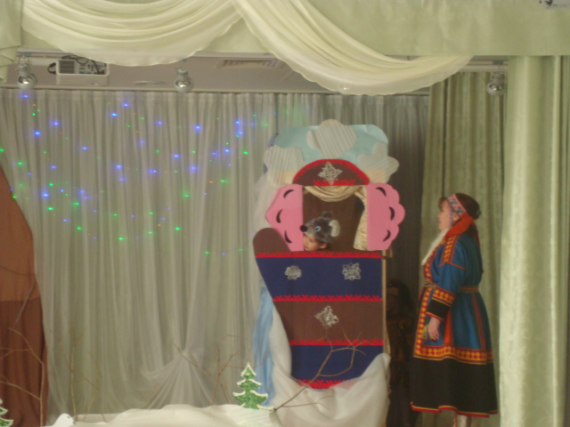
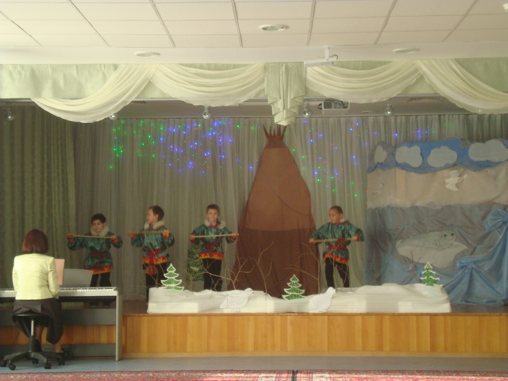
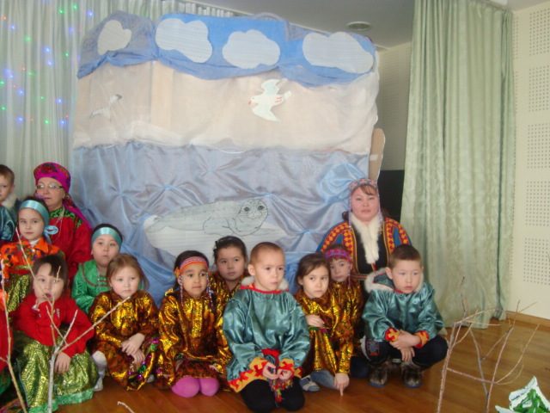
Спектакль «Нгобакоця» на родном языке с детьми ненецкого кружка

Slide 7
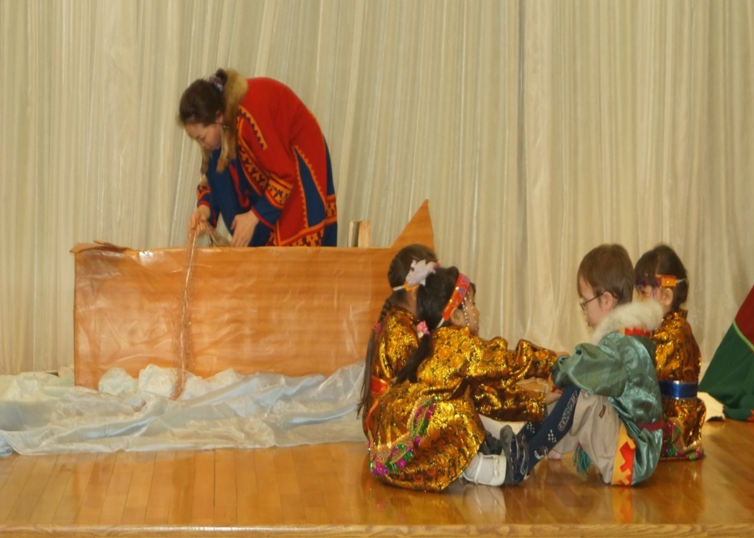
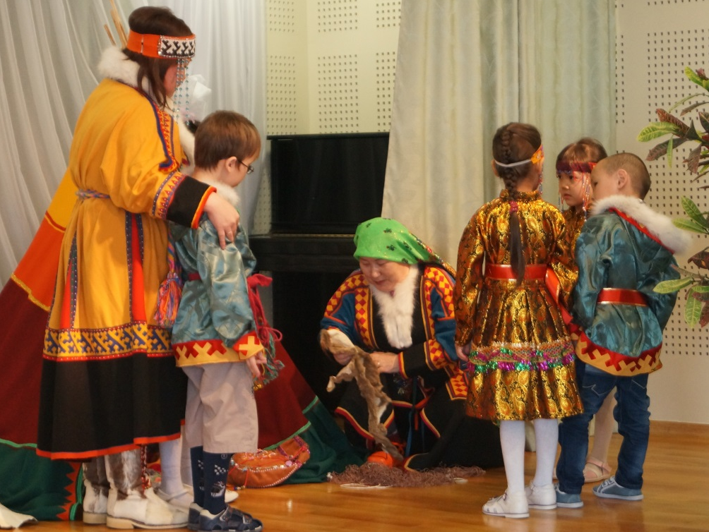
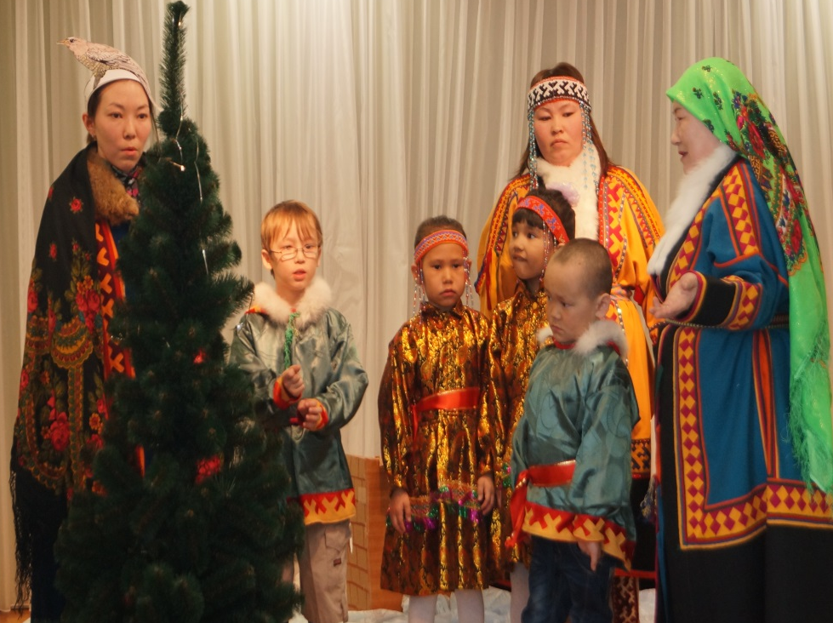
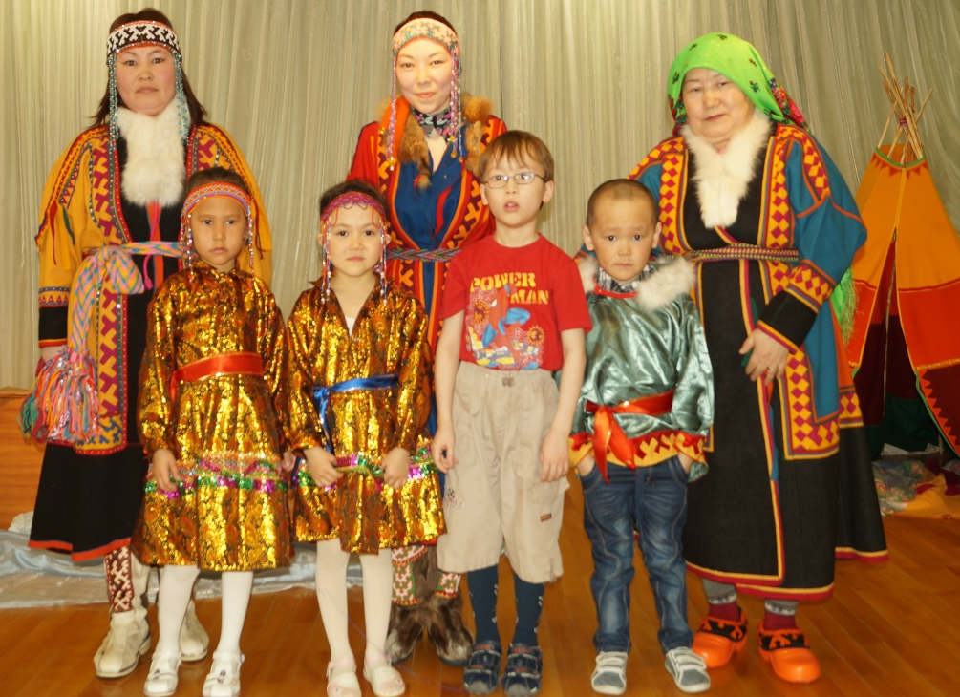
Инсценирование сказки «Хутий» на родном языке с детьми ненецкого кружка

Slide 8
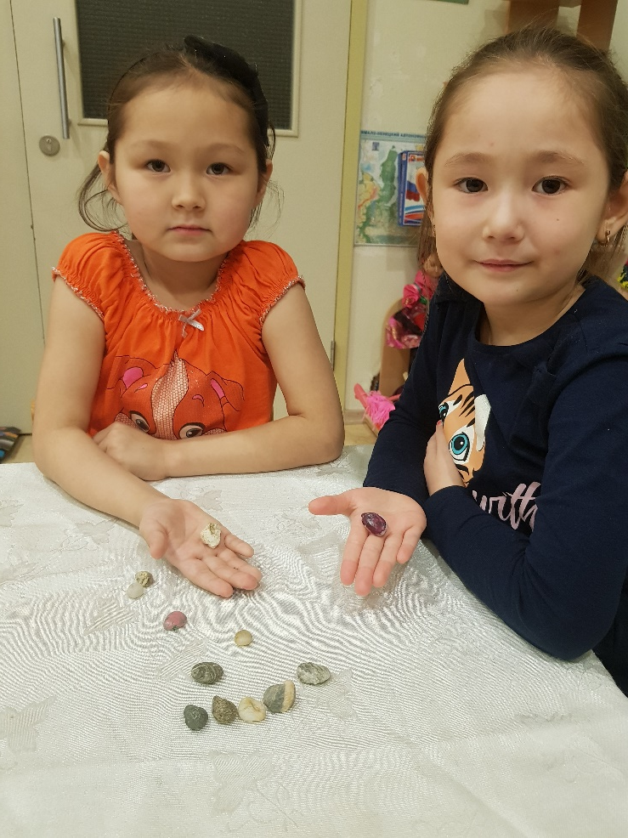
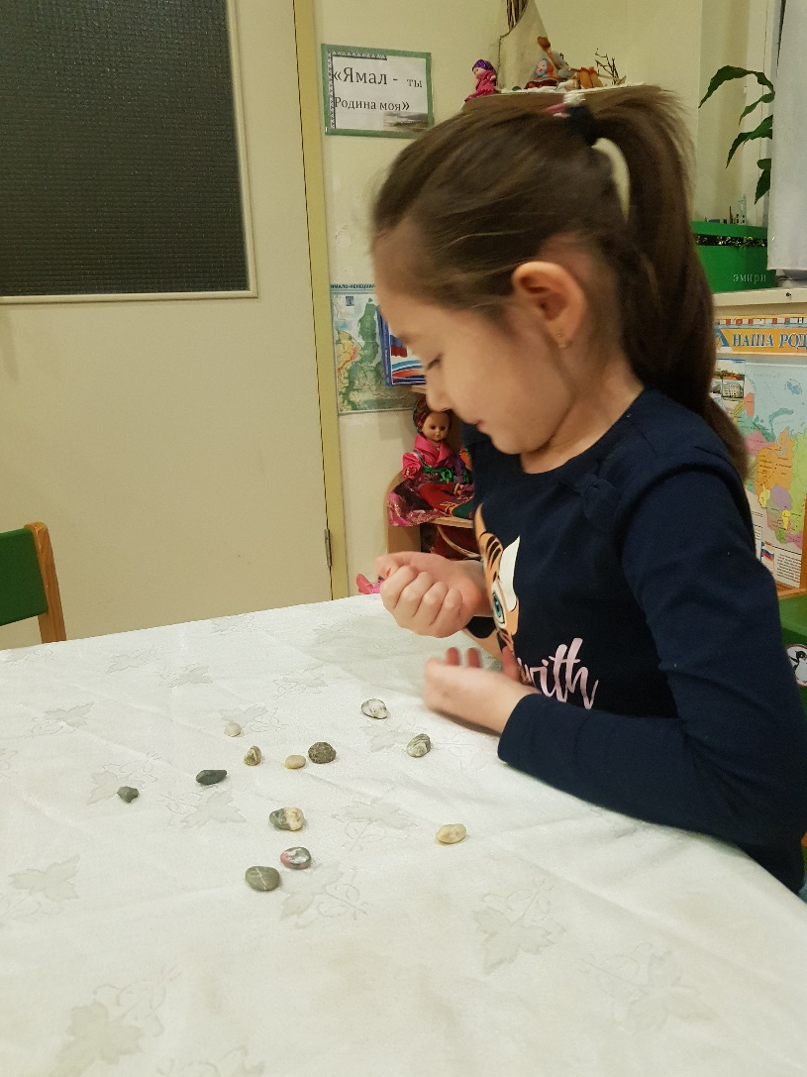
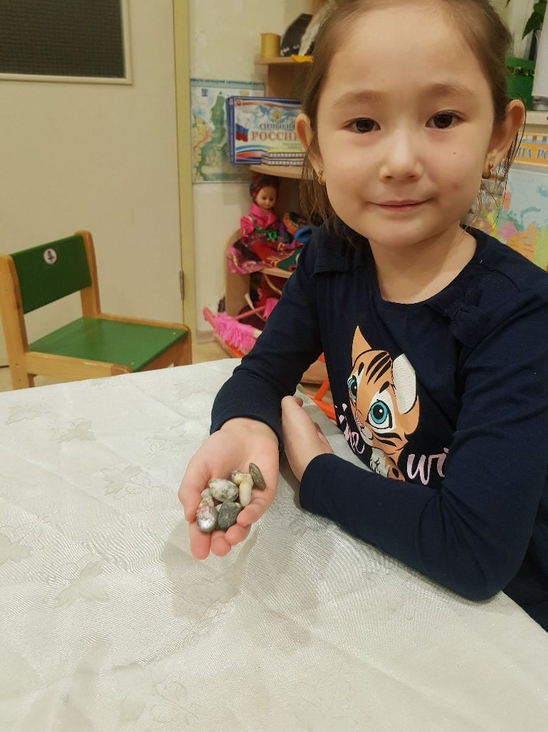
Ненецкая игра «Манебэко»
Цель игры: развивать у детей гибкость и ловкость рук, быстроту реакции. Игра способствует развитию мелкой моторики рук, закрепить счет пересчитывая камушки.

Slide 9
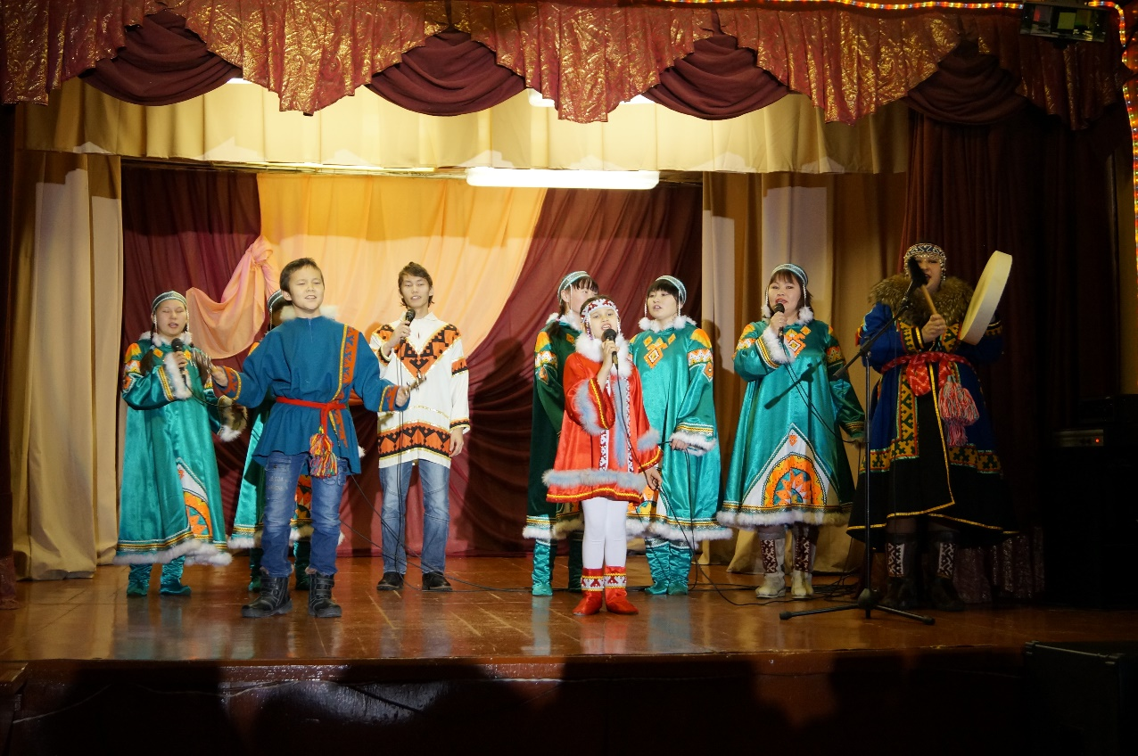
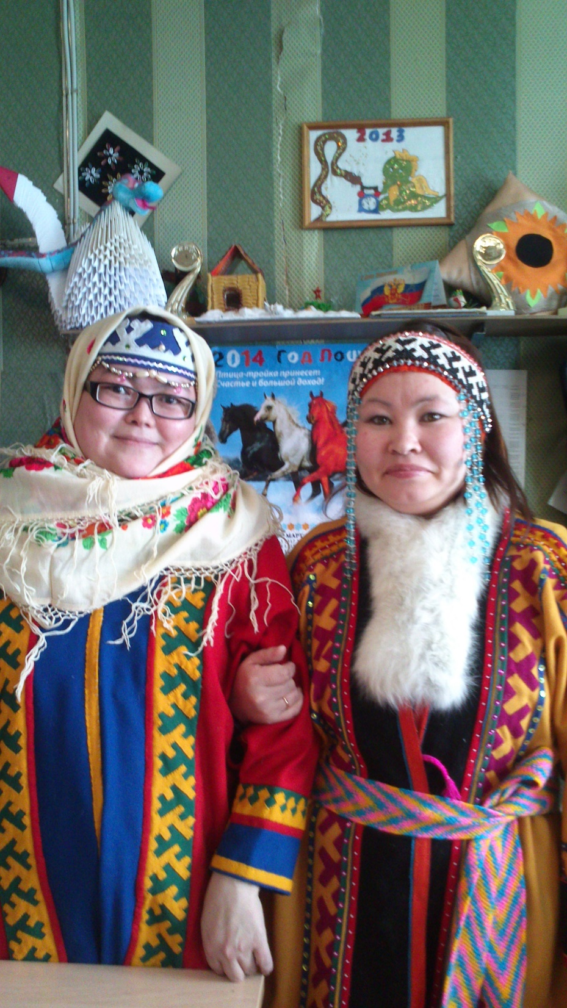
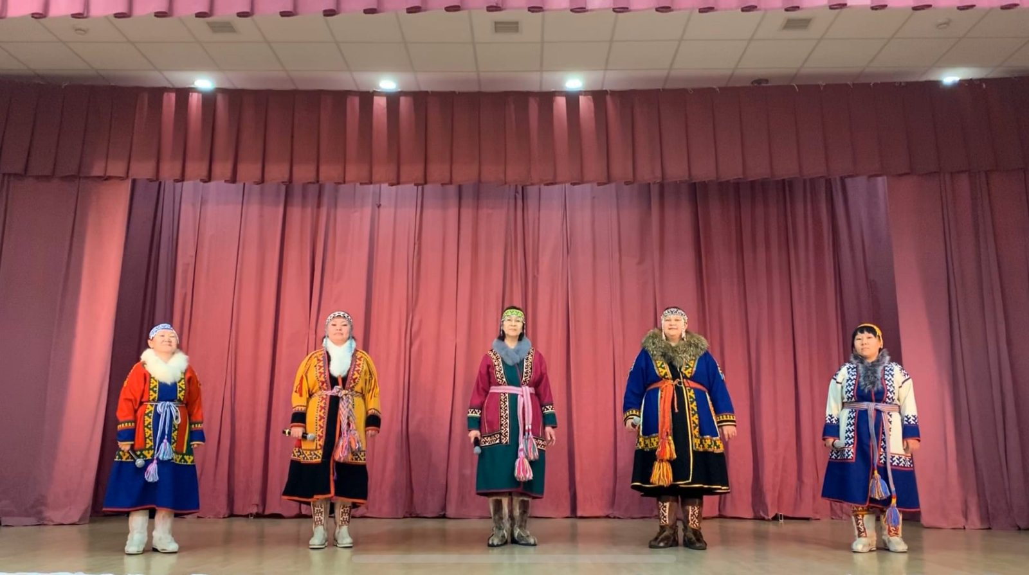
Ансамбль «Сёётэй»

Slide 10
Спасибо за внимание!

